Slide 1
软件项目管理
第 5 章
软件项目质量计划

Slide 2
本章要点
1、软件质量的概念
2、软件质量管理过程
3、质量计划开发
4、质量体系
5、案例分析
chapter__5

Slide 3
1、软件质量的概念
质量的多种定义
符合目的或者用途(Joseph Juran)
用户的感觉就是质量(A V Feigenbaum)
符合顾客在其合理价格下对产品的要求(Sud Ingle)
产品或者服务满足明确和隐含需要能力的性能特性的总体。
总之，质量：是满足要求的程度,包括：符合规定的要求和满足顾客的需求.

Slide 4
1、软件质量的概念
软件质量：是软件满足明确说明或者隐
含的需求的程度
  明确说明：功能需求
  隐含说明：非功能需求，如：查询速度
chapter__5

Slide 5
质量的重要性
质量管理是项目管理的最高统一
质量
进度
费用
chapter__5

Slide 6
质量的重要性
1、软件质量的概念
软件危机的主要矛盾
低质量的软件就像定时炸弹
低质量的产品，增加成本
质量是企业的生命也是信誉
chapter__5

Slide 7
质量的形成
1、软件质量的概念
质量形成于产品或者服务的开发过程中，而不是事后的检查（测试）把关等。
chapter__5

Slide 8
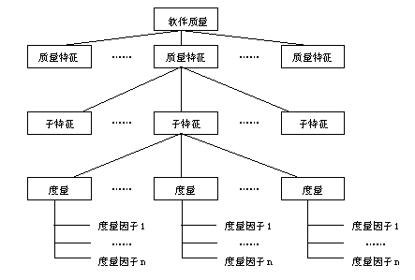
软件质量框架模型
1、软件质量的概念
chapter__5

Slide 9
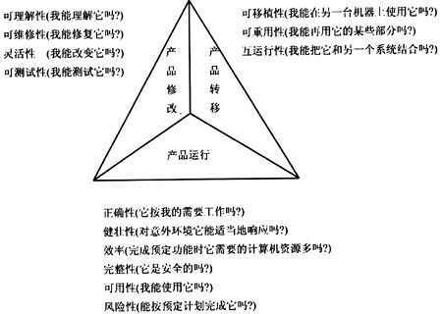
McCall质量模型
chapter__5

Slide 10
质量管理理论的发展过程
质量保证
全面质量管理
质量控制
质量检查
工匠自控
1920
1940
1960
1970
chapter__5

Slide 11
软件质量管理的发展过程
发展
时期
年代
成品
开发组织
方式
开发技术特点
开发工具
质量管理
特征
程序
设计
至50
年代末
程序
个人设计、个人使用、手工技巧、
无维护观念、无系统化方法
机器代码、
汇编语言
靠开发者
个人技巧
个体
程序
系统
至70
年代初
软件
项目设
计组、
软件作坊
程序设计理论深入、模块化、自顶
向下，逐步求精，不重视维护问题
高级语言、
操作系统、
数据管理
系统
靠少数人
协调把关
软件
工程
至今
软件
产品
软件机构
(软件
工厂)
结构化设计理论和方法
面向对象方法、快速原型技术
。。。
逐步产生与
各种方法相
应的工具、
开发环境
系统化、
规范化、
全员化

Slide 12
决定软件质量的因素
软件内容
人员规模
工作范围
决定质量的因素
程序设计：
程序
程序员
编程
个人编程质量
设计
编程
测试
程序
文档
程序系统：
小组
少数人协调把关
程序
文档
数据
软件生
命周期
软件工程：
团队
团队项目管理水平
chapter__5

Slide 13
本章要点
1、软件质量的基本概念
2、软件质量管理过程
3、质量计划开发
4、质量体系
5、案例分析
chapter__5

Slide 14
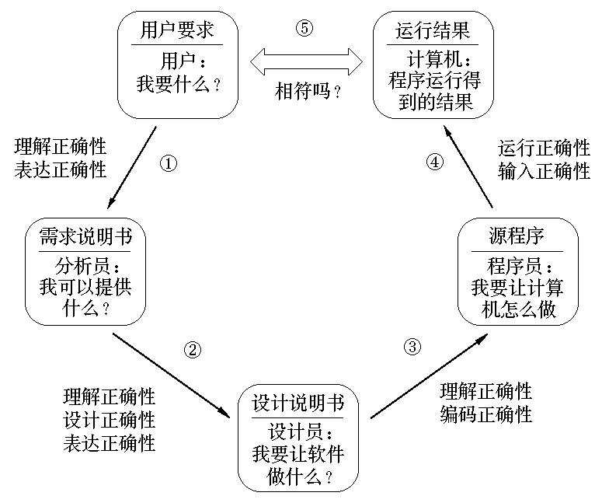
  软件系统开发过程
chapter__5

Slide 15
2、软件质量管理过程
质量管理的对象
  过程的质量
  产品的质量
chapter__5

Slide 16
2、软件质量管理过程
软件质量管理过程
软件质量计划
软件质量保证
软件质量控制
chapter__5

Slide 17
质量计划
2、软件质量管理过程
确定项目应达到的质量标准
决定如何满足质量标准的计划安排和方法
chapter__5

Slide 18
质量保证(QA)
2、软件质量管理过程
质量保证（Quality Assurance）指为使人们确信某一产品、过程或服务的质量，所必须的全部有计划有组织的活动。
也就是为了提供信任，表明项目能够满足质量要求，而在质量体系中实施，并根据需要进行证实的全部有计划和有组织的活动。

Slide 19
质量保证(QA)
2、软件质量管理过程
通过评价项目整体绩效,建立对质量要求的信任
提供项目和产品可视化的管理报告
例如：《总体设计规格》质量审计
一般由质量保证部门人员实施
Is it done right?（完成的是否正确？）
这个任务本身并不能提高产品的质量

Slide 20
质量保证的要点
2、软件质量管理过程
质量保证(QA)
对项目进行评价
推测能否达到质量指标
建立对项目的信心
chapter__5

Slide 21
质量控制(QC)
2、软件质量管理过程
质量控制：是为了通过监视质量形成过程，消除质量环上所有阶段引起不合格或不满意效果的因素。
以达到质量要求，获取经济效益，而采用的各种质量作业技术和活动。
chapter__5

Slide 22
质量控制(QC)
2、软件质量管理过程
确定项目结果与质量标准是否相符,同时,确定消除不符的原因和方法
控制产品的质量，及时纠正缺陷
例如：评审、单元测试
一般由开发人员实施
Is it right done? （是否正确完成？）
这个任务本身能够提高产品的质量
chapter__5

Slide 23
质量控制的要点
2、软件质量管理过程
质量控制(QC)
检查工作结果
按照标准跟踪检查
确定措施消灭质量问题
chapter__5

Slide 24
质量保证与质量控制
QA:Is to focus the process.
QC: Is to control the quality before delivery
P1
P2
P3
Product
……
QA
QA
QC
chapter__5

Slide 25
本章要点
1、软件质量的基本概念
2、软件质量管理过程
3、质量计划开发
4、质量体系
5、案例分析

Slide 26
质量是计划出来的，而不是检查出来的。
3、质量计划开发
质量形成于产品开发过程，而不是事后（测试）把关的。
软件开发成本：
—— 过程把关，如：需求规格说明书、设计说明书、编码过程。
chapter__5

Slide 27
质量成本（CoQ）
3、质量计划开发
质量成本：是指企业为了保证和提高产品或服务质量而支出的一切费用。以及因未达到产品质量标准，不能满足用户和消费者需要而产生的一切损失。
chapter__5

Slide 28
质量成本（CoQ）
3、质量计划开发
质量成本：是由于产品的第一次工作不正常而衍生的附加花费。
包括两部分：
  预防成本：是预防项目发生质量问题的成本。
  ——如：质量计划编制、人员培训、设计复核等
  ——规划质量与质量保证的成本都属于预防成本。
  缺陷成本：是制定纠正产品质量缺陷的措施及实际采取纠正措施所发生的成本

Slide 29
质量测量方法-质检/过失比
3、质量计划开发
质量成本（CoQ）
质检/过失比：有用的质量测量方法
质检/过失比=预防成本/缺陷成本
质检/过失比>2：应该努力达到的程度
质检/过失比<1：隐藏很多错误
chapter__5

Slide 30
质量计划的方法
3、质量计划开发
试验设计
基准对照
质量成本分析
流程图方法
因果分析图
chapter__5

Slide 31
质量计划的方法
3、质量计划开发
试验设计 ：是一种统计学方法，它有助于鉴定哪些变量对整个项目的成果产生最大的影响。
基准对照：是利用其它项目的实施情况，作为当前项目性能衡量的标准。
质量成本分析：是将质量成本核算后的各种质量成本资料，按照质量管理工作要求，进行分析比较，使之成为改进质量的有力工具。
流程图方法：是用于表达项目各个部分之间相互联系，预测在何处可能发生质量问题。
chapter__5

Slide 32
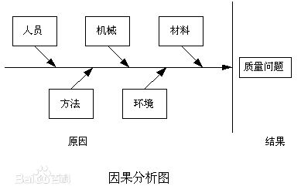
质量计划的方法
3、质量计划开发
因果分析图：按事物之间的因果关系，知因测果或倒果查因。
chapter__5

Slide 33
质量计划的编制
——质量计划模板参照
3、质量计划开发
项目概述
实施策略
项目组织
质量保证对象分析及选择
质量保证任务划分
实施计划
资源计划
记录的收集、维护与保存
chapter__5

Slide 34
本章要点
1、软件质量的基本概念
2、软件质量管理过程
3、质量计划开发
4、质量体系
5、案例分析
chapter__5

Slide 35
质量体系
4、质量体系
质量体系：指为保证产品、过程或服务质量，满足规定（或潜在）的要求，由组织机构、职责、程序、活动、能力和资源等构成的有机整体。
企业的质量体系：为实施质量管理所需的组织结构、程序、过程和资源。
chapter__5

Slide 36
质量体系
4、质量体系
ISO9000质量体系认证是由国家或政府认可的组织，以ISO9000系列质量体系标准为依据，进行的第三方认证活动。
ISO9000核心标准有下列四个:
1）ISO9000：2005《质量管理体系一基础和术语》
2）ISO9001：2008《质量管理体系一要求》
3）ISO9004：2009《质量管理体系一业绩改进指南》
4）ISO19011 ：2011《质量和环境管理体系审核指南》
chapter__5

Slide 37
4、质量体系
组织结构
过 程
程 序
资 源
质量体系
企业的质量体系图示
chapter__5

Slide 38
一个质量体系例子
4、质量体系
组织
组织
组织
过程改善组织
决策、建立、维护
关键过程域
支持过程域
过程规范
过程域
执行
包含
产出
产品
过程执行组织
程序规范
产品标准
支持
保证
保证
质量文件体系
质量保证组织
图5-6 质量体系要素关系图
chapter__5

Slide 39
一个质量体系例子
4、质量体系
过程域
过程改善组织
决策、建立、维护
关键过程域
支持过程域
过程规范
过程域
执行
包含
产出
产品
过程执行组织
程序规范
产品标准
支持
保证
保证
质量文件体系
质量保证组织
图5-6 质量体系要素关系图
chapter__5

Slide 40
一个质量体系例子
4、质量体系
过程改善组织
决策、建立、维护
关键过程域
支持过程域
过程规范
过程域
执行
包含
产出
产品
过程执行组织
程序规范
质量文
件体系
产品标准
支持
保证
保证
质量文件体系
质量保证组织
图5-6 质量体系要素关系图
chapter__5

Slide 41
一个质量体系例子
4、质量体系
产品
过程改善组织
决策、建立、维护
关键过程域
支持过程域
过程规范
过程域
执行
包含
产出
产品
过程执行组织
程序规范
产品标准
支持
保证
保证
质量文件体系
质量保证组织
图5-6 质量体系要素关系图
chapter__5

Slide 42
质量体系与质量计划的区别
4、质量体系
质量体系：是企业长期遵循和需要重复实施的文件，具有较强的标准性质。
质量计划：是一次性实施的，项目结束，质量计划的有效性就结束。
chapter__5

Slide 43
质量不同思路
4、质量体系
摩托罗拉——需要达到6Sigma(六西格玛,Six Sigma）
——它是1986年提出的。主要强调制定极高的目标、收集数据以及分析结果，通过这些来减少产品和服务的缺陷。
航天飞机控制软件——接近零缺陷,无故障
典型的政府合同——满足合同的要求和规格
chapter__5

Slide 44
软件质量改善的要求
4、质量体系
软件质量活动必须经过规划，必须明文规定
树立提高质量和服务就是尊重客户的思想
质量活动必须尽早开始
质量小组必须独立存在
质量小组成员应该经过训练
建立规范的质量体系
必须有适当的经费
chapter__5

Slide 45
本章要点
1、软件质量的基本概念
2、软件质量管理过程
3、质量计划开发
4、质量体系
5、案例分析
chapter__5

Slide 46
案例分析
校务通案例分析
《校务通》质量计划文档《校务通》

Slide 47
谢 谢！
chapter__5

